Slide 1
Transzgénikus organizmusok
Összefoglaló - Transzgénikus állatok
Transzgénikus állatmodellek
Előállítási technológiák
- mi az eredeti biológiai alap?
- hogyan történik?
- hogyan követjük?
Előnyök/hátrányok
Alkalmazási példák
Vértessy Beáta, 2019. december 5

Slide 2
Transzgénikus modellek

Slide 3
GENETIKA
A mai biológiai kutatások integráló diszciplínája (a legutóbbi 10 orvosbiológiai Nobel díj közül 6-ot genetikai kutatásokért ítélték oda).
Alapvető célja:
  az öröklődés törvényszerűségeinek feltárása
  gének és géntermékek biológiai funkciójának meghatározása
Eszköztára:
  funkció elrontása - mutagenezis
  szerkezet (információ) meghatározása - szekvenálás

Slide 4
Funkcionális megközelítés: gének funkciójának megváltoztatása (elrontása vagy hiperaktiválása) – genetikai boncolás
mutáns analízis (forward és reverse genetics)
-gene knock out (génkiütés – deléciók)
-transzpozonok
-fenotípusos elemzés (mutant screens)
II. RNS interferencia - géncsendesítés (reverse genetics)
(gene knock down)
Klasszikus (forward) genetika: mutáns fenotípus gén
Fordított (reverse) genetika: gén biológiai funkció (fenotípus)
feltétele: genomi szekvenciák ismerete

Slide 5
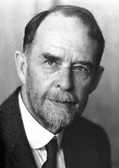
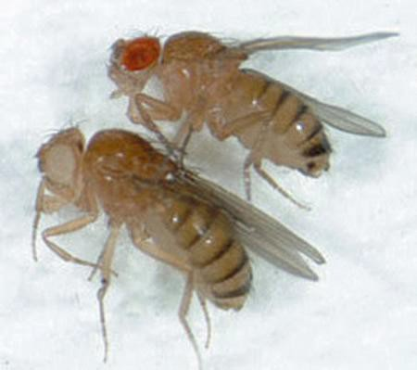
Mutánsok elemzése a mutagenezis korszaka előtt – Morgan iskola
Spontán mutánsok izolálása fáradságos munkával Morgan
csoportjában.
Vad típus. Piros szemű (w⁺) Fehér szemű mutáns (w⁻)
Thomas Hunt Morgan
Orvosi Nobel díj, 1933

Slide 6
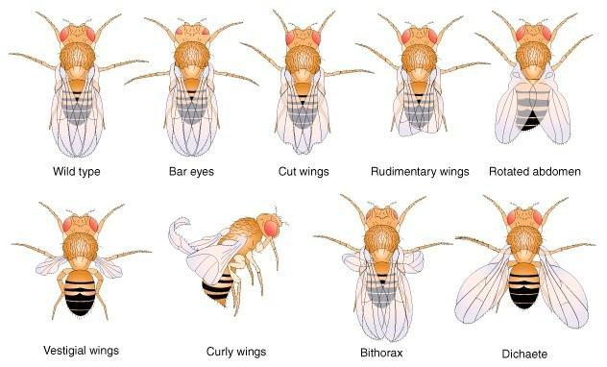
Drosophila morfológiai mutánsok
Vad típus

Slide 7

Mutációk típusai működés szerint
Amorf: a funkció teljes elvesztése – „genetic null” – deficienciával
szemben nem javít (klasszikus loss-of-function)
Hipomorf: részleges funkcióvesztés (reduction-of-function)
Hipermorf: funkciónyeréses mutációk (gain-of-function), sokszor a szabályozó régióban hiperfunkció vagy ektopikus expresszió (olyan sejtekben is, ahol normálisan nem expresszálódnak - sokszor domináns)
Antimorf: a mutáció ellentétesen hat a vad típusú alléllel – domináns-
negatív mutációk
Neomorf: a vad típusú alléltól teljesen eltérő új funkció alakul ki

Slide 8
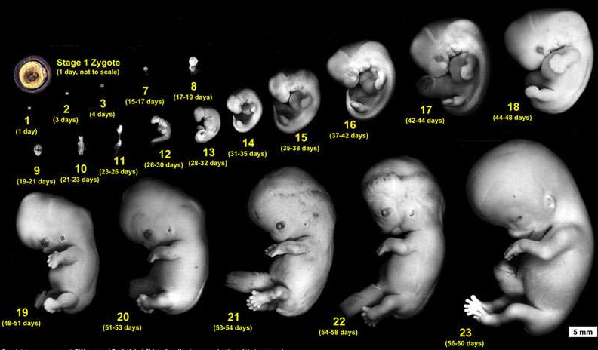
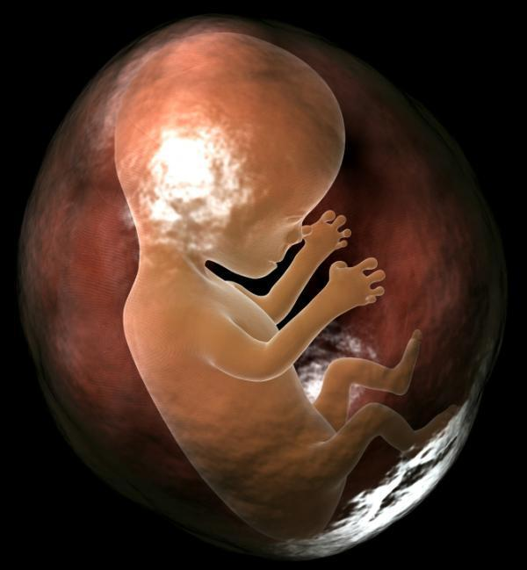
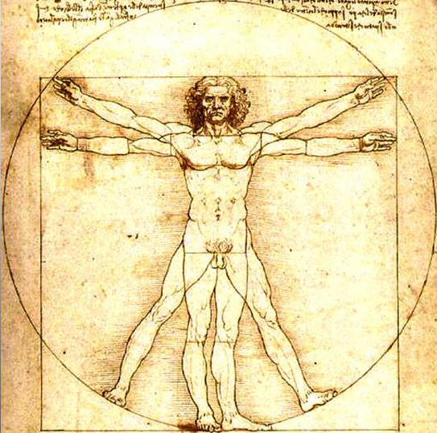
A mutagenezis célja: génjeink funkciójának megismerése
Egyedfejlődésünk feltérképezése.

Slide 9
Az ember, mint genetikai modell rendszer?
Nem:
hosszú generációs idő
kicsi egyedszám (egy keresztezésből)
nem mutagenizálható
nem keresztezhető szabadon
…
Valójában igen:
szekvenálási hatékonyság
természetes mutagenezis (betegségek)
mutáns bankok (kórházakban)
családfák
23andMe
Teljes genom – 10,000 genom projekt

Slide 10
Megoldás: genetikai modellszervezetek
Baktériumok (1996-tól)
Élesztő (egysejtű)
Caenorhabditis elegans (fonalféreg)
Drosophila melanogaster (rovar)
Danio rerio (hal)
Mus musculus (emlős)
Arabidopsis thaliana (növény)

Slide 11
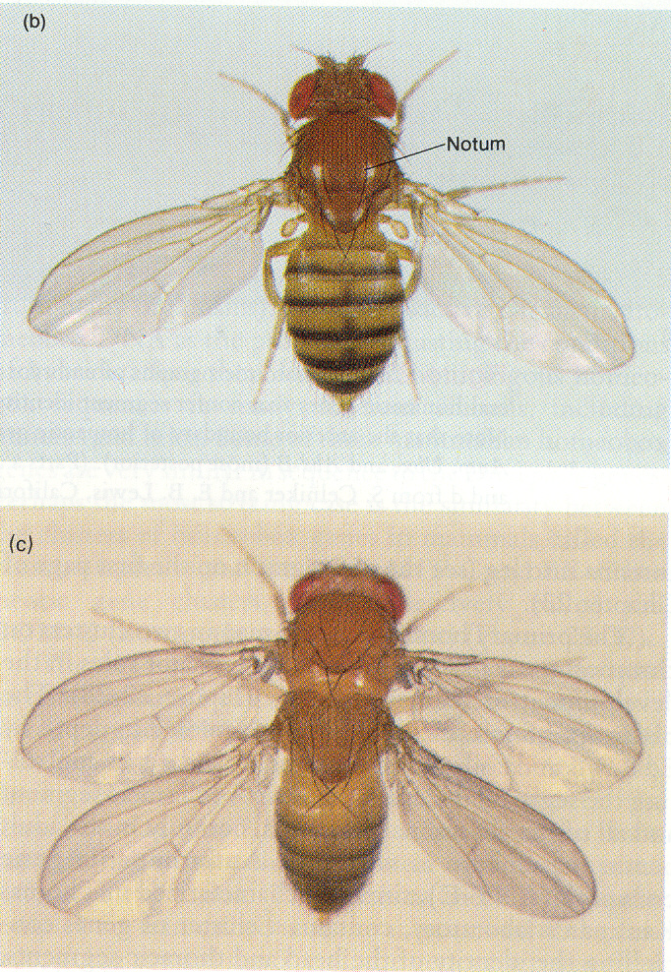
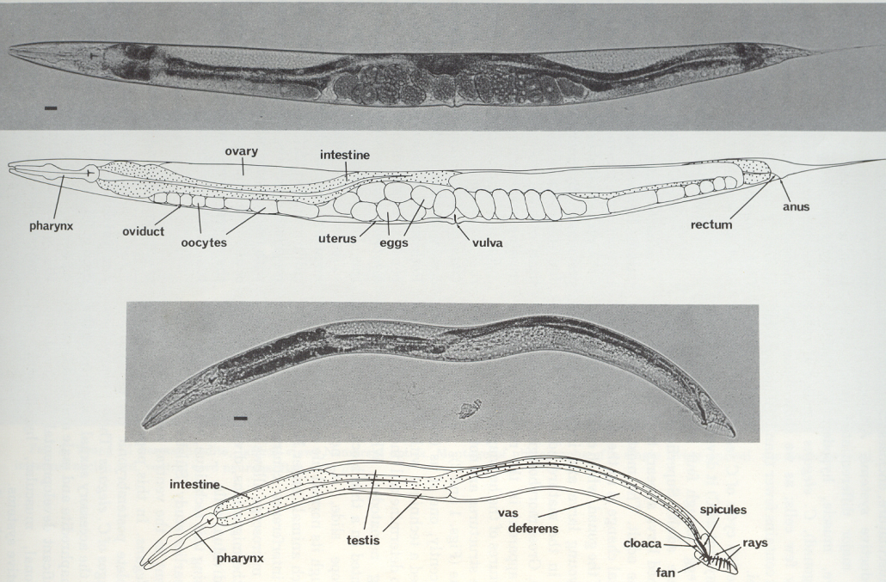
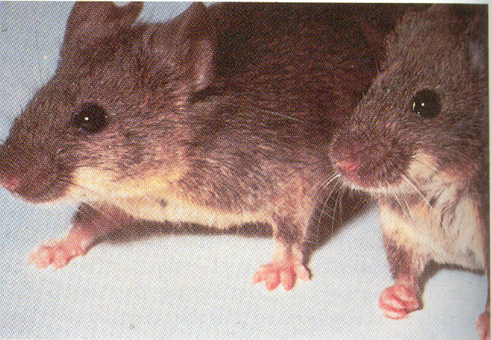
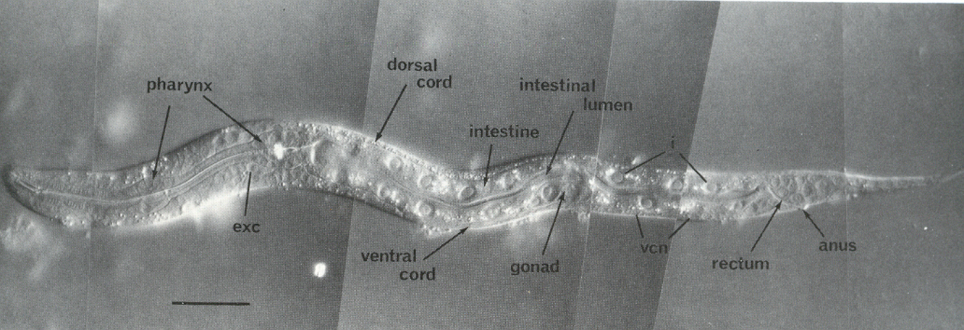
Génfunkciók és az egyedfejlődés alapvető kérdéseinek tanulmányozása genetikai modell szervezeteken
Caenorhabditis elegans
Genetika
Drosophila melanogaster
Mus musculus

Slide 12
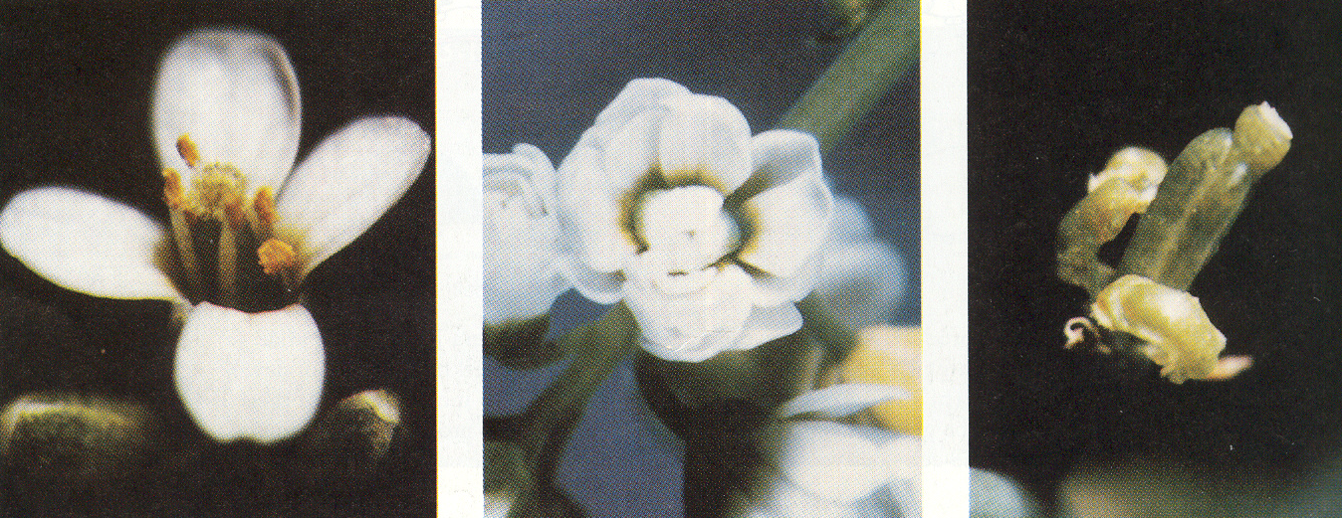
… és természetesen
Arabidopsis thaliana

Slide 13
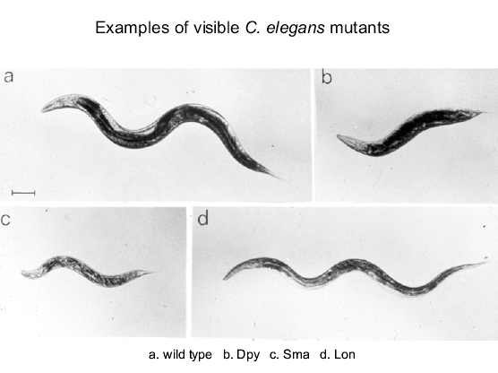
Morfológiai mutáns fenotípusok
vad
dumpy
small
long

Slide 14
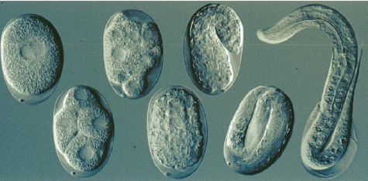
Az embrió burka (egg shell) átlátszó: fénymikroszkóp segítségével az egyedfejlődés nyomon követhető
Genetikai vizsgálatok egyedi sejtszinten (at the single-cell level)

Slide 15
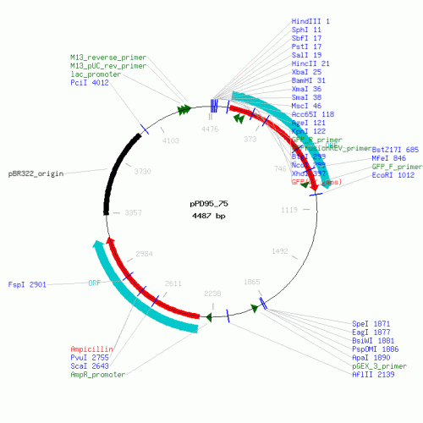
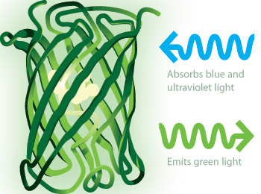
Expressziós analízis
MIKOR? (az egyedfejlődés mely stádiumában)
HOL? (mely sejtekben) fejeződik ki egy gén
GFP: green fluorescent protein
Expressziós vektor

Slide 16
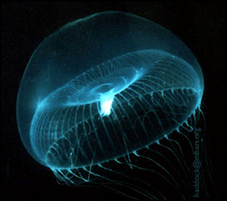
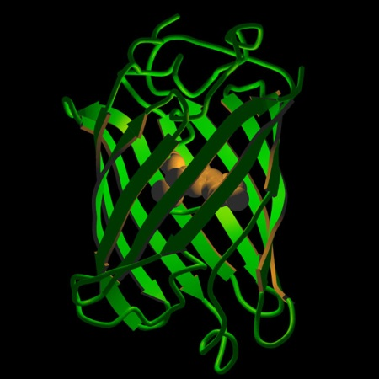
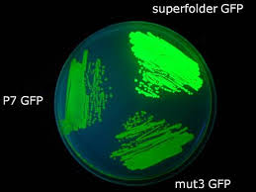
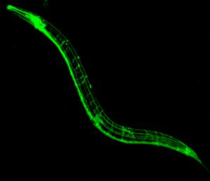
Fluoreszcens fehérjék felhasználása
GFP
Escherichia coli
Minden más ….
Caenorhabditis elegans

Slide 17
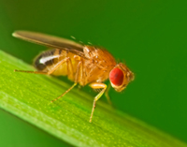
Drosophila melanogaster
(gyümölcslégy – muslica)

Slide 18
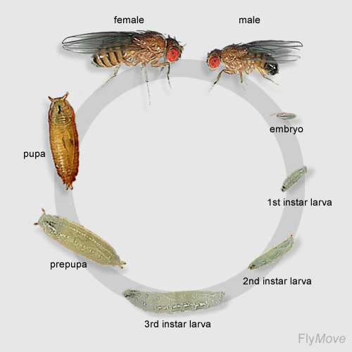
A Drosophila életciklusa

Slide 19
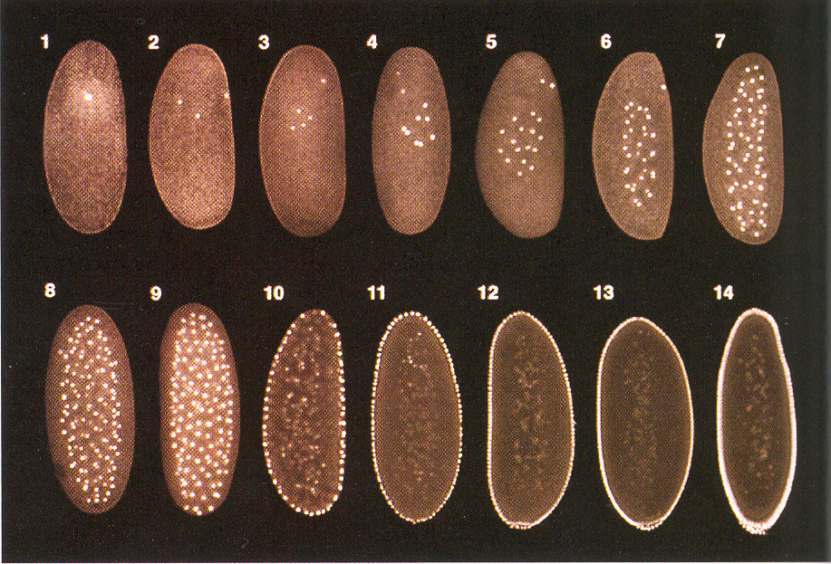
A Drosophila embrió korai fejlődése

Slide 20
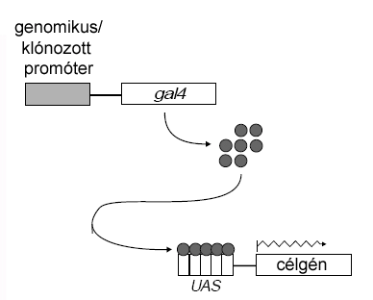
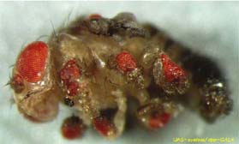
UAS-Gal4 rendszer
dpp-Gal4, UAS-eyeless
Gal4 élesztő transzkripciós faktor, ami a
megfelelő DNS-szekvenciához köt a
célgén promóterében (UAS – upstream
activating sequence), és elindítja a
génexpressziót.

Slide 21
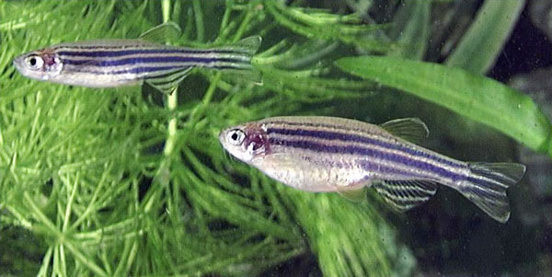
Zebrahal (Danio rerio)

Slide 22
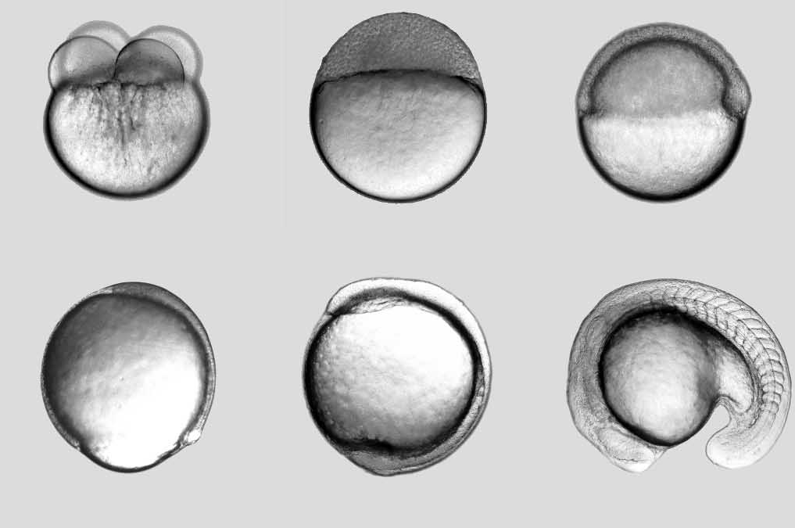
Korai egyedfejlődés

Slide 23
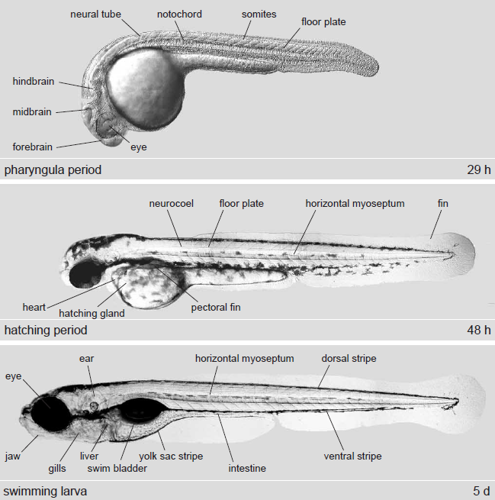

Slide 24
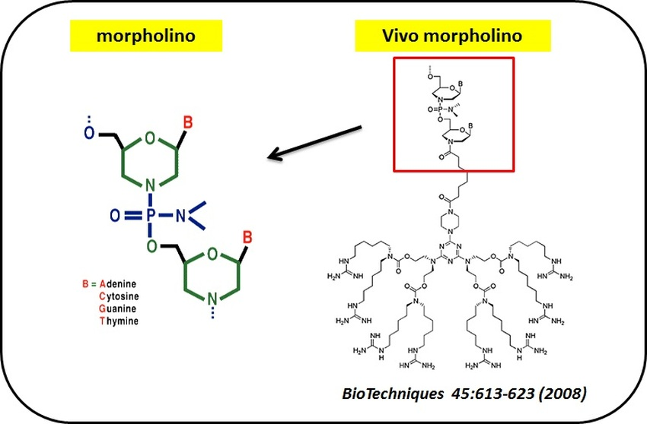
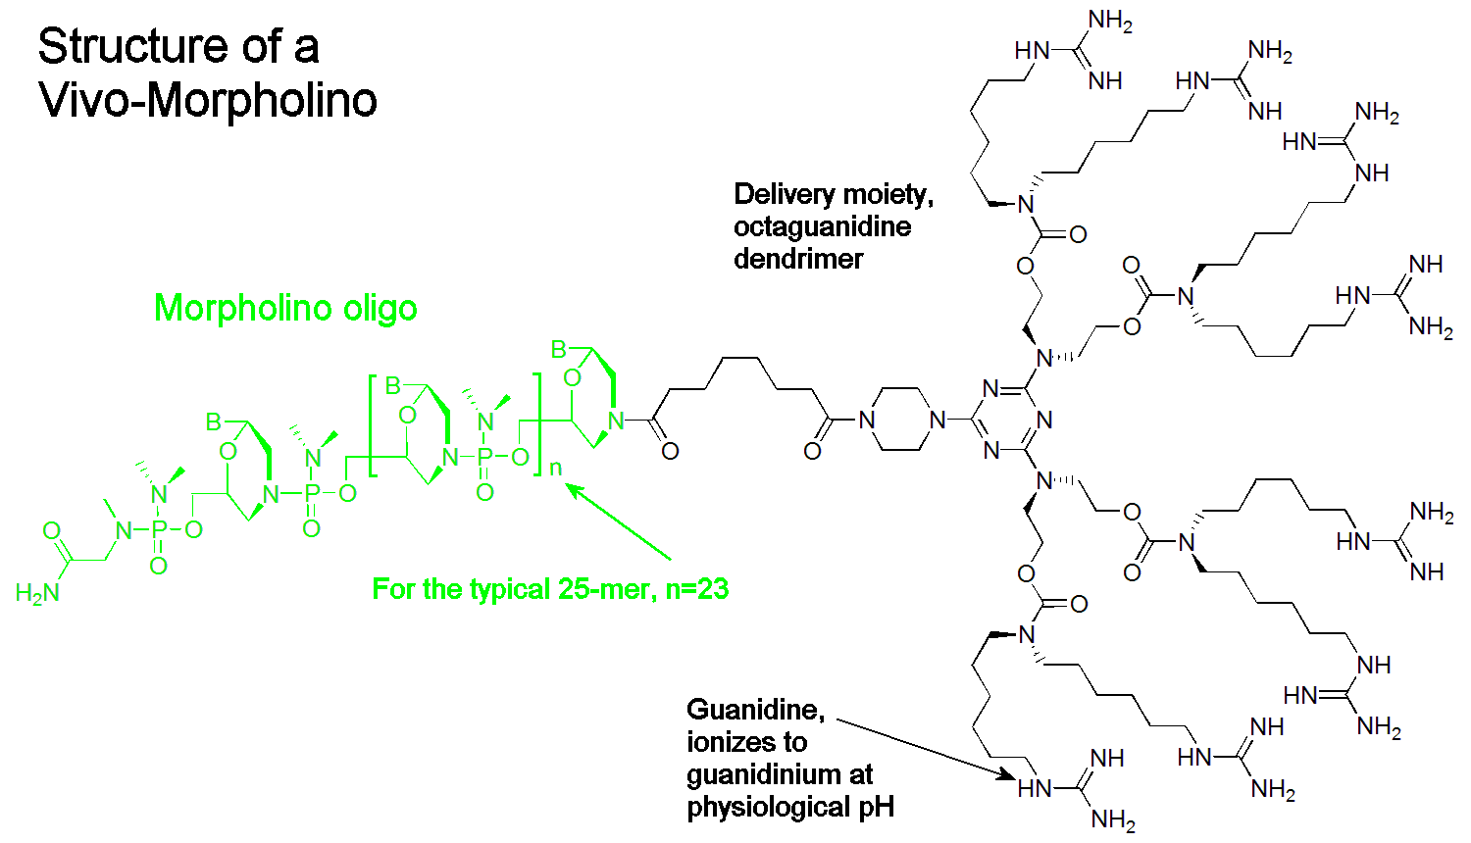
Zebrahalban siRNS csendesítés - MORPHOLINO

Slide 25


Transzgénikus állatok előállítási lehetőségei
DNS mikroinjektálás Spermium közvetített génbevitel Retrovírus közvetített génbevitel Lentivírus közvetített génbevitel
Transzpozon-transzpozász rendszer felhasználásával Minikromoszómák felhasználásával
DNS injektálás spermatogóniumba
Transzgénikus SC és ES sejtekből magátültetéses klónozással
Célzott génbevitel transzgénikus ES sejtvonalak felhasználásával
Transzgénikus spermatogóniális őssejtek beültetésével
2
GE

Slide 26


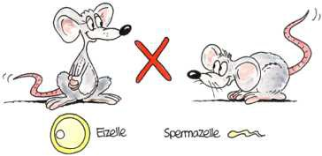










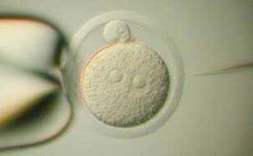




Transzgénikus egerek előállítása mikro-injektálással
A T G
x
Promoter
Transzgén
Poli A
superovulation pronucleus
from oocyte
isolated gene in solution
pronucleus
from spermatozoa
one cell embryo
holding pipette
microinjection pipette
embryo implantation into oviduct of pseudopregnant
Southern or PCR test
female
offspring
control
non transgenic
transgenic
GE

Slide 27
LENTIVÍRUS VEKTOR
A retrovírusok családjába tartozó lentivírusok
viszonylag nagy mennyiségű genetikai információt
/7-8kb/ képesek bejuttatni az emlős sejtek genomjába.
Lentivírusok például a HIV, SIV, Caprine arthritis
encephalitis virus, Equine infectious anemia virus
A retrovírusok között egyedülálló tulajdonságuk hogy nem osztódó sejtekben is képesek replikálódni.
Az utóbbi évek kutatási eredményei alapján az egyik leghatékonyabb génszállító vektorokká fejlődtek

Slide 28
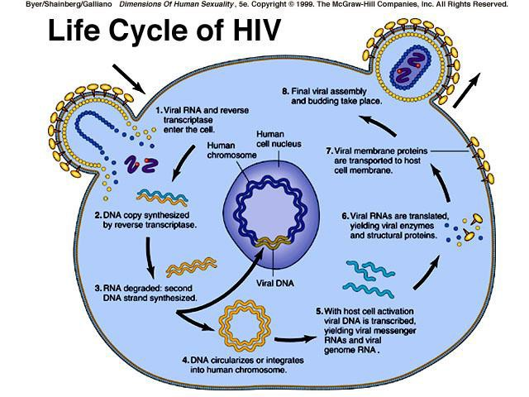
A lentivírus életciklusa, és ennek felhasználása a transzgenezisben
Vírus összeszerelés
Belép a vírus a sejtbe
Emlőssejt kromoszóma
Transzport a membránhoz
DNS kópia létrejötte
Transzláció
DNS 2. szála kialakul
RNS átírás
Beépülés a kromoszómába,vagy cirkularizáció

Slide 29

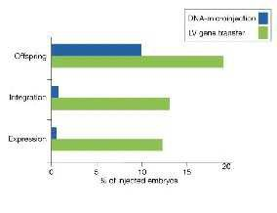



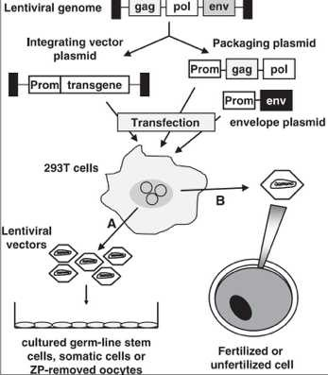
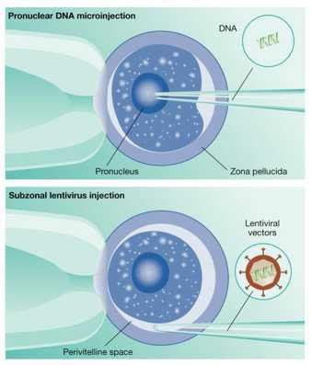
Transzgénikus egerek előállítása lenti vírus vektor (LV) transzdukcióval
LTR
DNS és LV injektálás módszerének összehasonlítása
CAG Promoter
Riporter gén
DNS és LV injektálás hatékonyságának összehasonlítása (sertés)
GE

Slide 30
TRANSZPOZONOK
Mozgó
genetikai
elemek;
a genomban,
képesek
áthelyeződni
(transzponálódni)
megváltoztatni
helyüket
egy kromoszómán
belül, vagy átugorni
egy másik
kromoszómára. Ha egy mozgó genetikai elem egy génbe épül be, akkor annak mutációját okozhatja (a spontán mutációk jelentős részét transzpozonok okozzák)
Genom ̴ 5%-a fehérjét kódoló,
a többi
̴ 95% fehérjét nem
kódoló régió – korábban ezt hulladék DNS-nek nevezték, mivel azt gondolták, hogy nincs funkciója – mára már tudjuk, hogy ezek a régiók tartalmaznak -többek között:
transzpozonokat
szabályozó régiókat
43

Slide 31
Transzpozonok általános
jellemzői
2 csoportra osztják a transzpozonokat:
  autonóm: kódolja a transzpozáz enzimet is
  nem-autonóm: hiányzik a transzpozáz gén
Transzpozáz aktivitással rendelkezhet RNS-
molekula és fehérje is.
Nem-autonóm transzpozonokkal hozható
létre stabil transzgenezis
Rövid idejű fenntartására transzpozáz mRNS injektálását alkalmazzák.
44

Slide 32
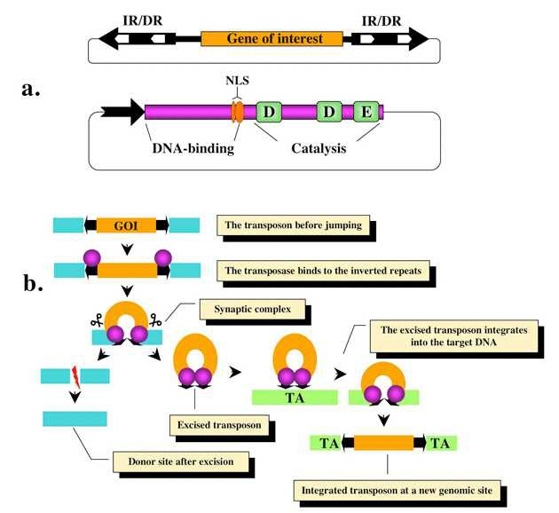
Transzpozon közvetített génbevitel
GOI – gene of interest
GE

Slide 33
Transzgénikus állatok előállítási lehetőségei
DNS mikroinjektálás Spermium közvetített génbevitel Retrovírus közvetített génbevitel Lentivírus közvetített génbevitel
Transzpozon-transzpozász rendszer felhasználásával Minikromoszómák felhasználásával
DNS injektálás spermatogóniumba
Transzgénikus SC és ES sejtekből magátültetéses klónozással
Célzott génbevitel transzgénikus ES sejtvonalak felhasználásával
Transzgénikus spermatogóniális őssejtek beültetésével
2
GE

Slide 34

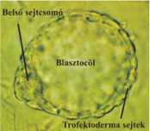

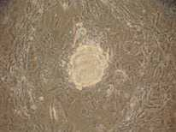
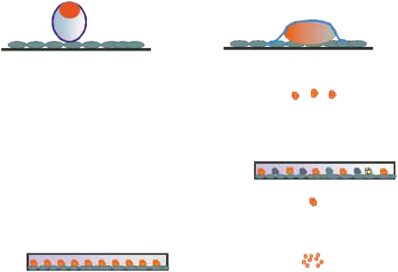


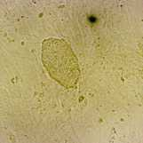

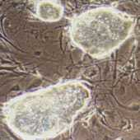

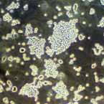
PLURIPOTENS EMBRIONÁLIS EREDETŰ ŐSSEJT- VONALAK (ES SEJTVONALAK)
ICM – inner cell mass
Letapadt ICM csomó
ICM
ICM csomó
ICM
trofektoderma
tápláló sejt réteg
blastociszta
tripszin
•
•
•
•
egér fibroblaszt teljes embrió kitéve tripszin
mLIF, DMEM, 20%FCS
tripszin
ES sejt kolónia
ES sejt kolónia
ES sejt kolóniák
ES sejt kolóniák
11
GE

Slide 35
HOMOLÓG REKOMBINÁCIÓ - CÉLZOTT GÉNKIÜTÉS
Start
homológ régió
Exon
homológ régió
Stop
Genomi szekvencia
homológ rekombináció
negatív szelekciós gén
Start
Stop
DNS vektor
Start
pozitív szelekciós gén
Stop
Módosított allél
HOMOLÓG REKOMBINÁCIÓ - CÉLZOTT GÉNMÓDOSÍTÁS
Start
homológ régió
homológ régió
Stop
Genomi szekvencia
Intron
homológ rekombináció
negatív szelekciós gén
Start
Stop
DNS vektor
pozitív szelekciós gén
Start
Módosított exon
Stop
Módosított allél
GE

Slide 36

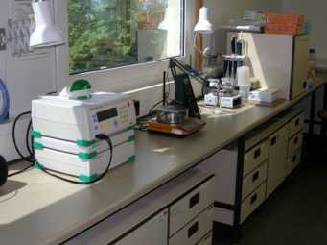




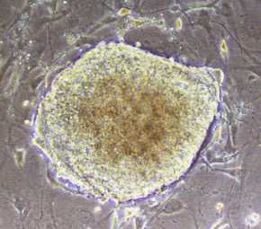
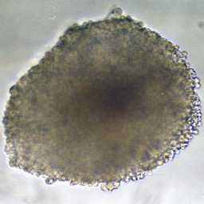
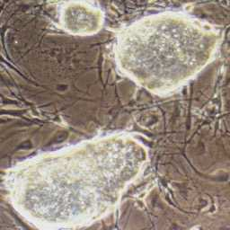
DNS elektroporálás ES sejtekbe
transzgénikus kolónia izolálása
elektroporálás
rezisztens kolónia
kolónia tripszinben
GE

Slide 37


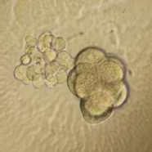
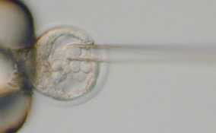
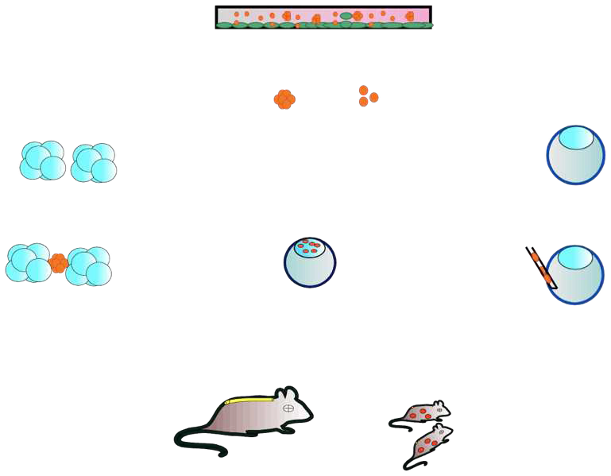






ES KIMÉRÁK LÉTREHOZÁSA
ES sejt
gazda-embrió
gazda-embrió
AGGREGÁCIÓ
gazda-embriók
ES sejt
INJEKTÁLÁS
gazda-embrió
ES sejtek
kiméra embrió
kiméra újszülöttek
15
GE

Slide 38
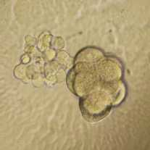































HOMOZIGÓTA TRANSZGÉNIKUS EGEREK LÉTREHOZÁSA
ES sejt
b.
a.
gazda-embrió
kiméra morula
c.
kiméra blasztociszta
gazda embrió
kiméra embrió
transzgénikus embrionális
őssejt kolónia
GE

Slide 39










Transzgénikus egerek előállítása
DNS mikroinjektálás
Random inszerció
A T G
1980: J. Gordon, first transgenic mouse
Promoter
Transzgén
Poli A
ES sejtek felhasználásával
Célzott génmódosítás
Célzott génmódosítás
Célzott gén
Promoter
Neo gén
Riporter gén
•
1986: A. Gossler: Transgenic mouse beta- galactosidase reporter gene
GE

Slide 40

Problémák a hagyományos mikroinjektálással:a véletlenszerűen beintegrálódó transzgén kromoszómális környezete által okozott
változások a transzgén kifejeződésében-pozíció effektust eredményeznek

Slide 41

Véletlenszerűen integrálódott transzgénre ható távoli szabályozó elemek
http://futuresoft.org/MAR-Wiz

Slide 42
LENTIVÍRUS TRANSZGENEZIS ÖSSZEHASONLÍTÁSA A MIKROINJEKTÁLÁSSAL
ÖSSZEHASONLÍTOTT TULAJDONSÁGOK | MIKROINJEKTÁLÁS | LENTIVÍRUS TRANSZDUKCIÓ
TRANSZGÉN MÉRETHATÁR | ≤ 50 KB (PLAZMID) | ≤ 8 KB
EMBRIÓ TÚLÉLÉS | ALACSONY | MAGAS ≥ 70%
TRANSZGENIKUS UTÓDOK ARÁNYA | 1-2-5 -10 % /FAJTÓL FÜGGŐEN/ | 20-100%
INTEGRÁLÓDOTT TRANSZGÉN KÓPIASZÁM | ÁTLAGOSAN 1-5 (50) KONKATAMER EGY HELYRE | EGY HELYRE MINDIG CSAK 1 DE TÖBB HELYRE IS BEÉPÜLHET

Slide 43
Új technológiák
Az eddigi hátrányok kiküszöbölésére

Slide 44


További, új generációs technológiák: Helyspecifikus, pontos szabás-varrás
Miért van szükség új technológiákra? A célzott transzgenezis nagyon
fontos. (knock-out, knock-in, allélcsere)
Őssejtes transzgenezis
Klónozás
Csak egérben működik (patkány,
ember) Bonyolult Drága
Gyenge hatékonyság
Sok fajban működik Bonyolult
Drága
Bizonyos szempontból gyenge hatékonyság Rengeteg mellékhatás

Slide 45

Cink finger nukleázok
A cink finger fehérjék kis strukturális fehérjemotívumok, a stabil szerkezethez cink ion(ok) kellenek
Szerepük DNS,RNS, fehérjekötésben interakciós félként
-
Cink finger fehérjedomén

Slide 46

Cink finger nukleázok
•Mesterséges fehérjerendszer, DNS specifikus hasítására. DNS kötő cink finger domének összekötése FOKI restrikciós doménnel
•Egér Zif268 transzkripciós faktorból származik a legtöbb cink finger domén
•Egy cink finger 3 bázist ismer fel
•Az összes lehetőséghez min 64 féle cink finger kell
•Dimerként működik
•Nagyon specifikussá tehető

Slide 47

A TALEN technológia: TAL effector+ FokI endonukleáz
TAL effector DNS kötő domén felhasználása
Xantomonas baktérium termeli, bejut a növényi sejtmagba, és olyan
géneket aktivál, mely a fertőzést elősegíti
DNS kötő doménnel rendelkezik, mely egy adott helyen hipervariábilis de pontosan lehet tudni, hogy mely aminosavcserék kellenek a megfelelő bázisok felismeréséhez

Slide 48

TALEN
DNS hasító rész:
  FokI restrikciós endonukleáz
  Nem specifikus
  DNS hasítását végzi

Slide 49

A TALEN rendszer működése

Slide 50


Hogyan működik? Duplaszálú DNS törés-
repair
Frameshift mutáció, korai STOP így nincs megfelelő fehérje

Slide 51
A repairt követő lehetséges mutációk
Kicsi deléció 1-20 heterozigóta
Nagyobb deléció 20 bp heterozigóta
Kisebb inszerció heterozigóta
1)-3) bármely kombinációja – heterozigóta
Mozaikos események
Homozigóta események

Slide 52

2014
Forradalmi és nagyon új felfedezés
CRISPR/Cas9
Clustered Regularly Interspaced Short Palindromic Repeats

Slide 53

CRISPR/Cas9 rendszer
Baktériumok immunrendszere, behatoló fágok és plazmidok ellen

Slide 54

CRISPR/Cas9 rendszer átalakítása

Slide 55

CRISPR/Cas9 rendszer
https://www.youtube.com/watch?t=240&v=2pp17E4E-O8
https://www.youtube.com/watch?v=SuAxDVBt7kQ

Slide 56



Lehetséges módosítások
Nonhomologous end joining
Homology-direct repair
G2
S
Cas9 ált. módosítás 20-60%
Inszerciós mutagenezis hatékonysága: 0,5-20%

Slide 57

Példák
In vitro alkalmazás terápiás célokra

Slide 58
Bioetikai megfontolások
A CRISPR valóban működik
Viszonylag egyszerűen elvégezhető, akér emberi embriókon
Tavalyi hír, ezen a héten további infok:
Egy kínai kutató azt állítja, hoyg egészséges emberi embriókon CRISPR mutációt idézett elő, és ilyen génmódosított csecsemők születtek
https://infostart.hu/tudomany/2018/11/27/genmodositott-csecsemok-tudomanyos-szenzacio-vagy-botrany"

Slide 59

https://www.sciencenews.org/article/researcher-defends-creating-crispr-babies-fails-quell-controversy

Slide 60
Mintakérdések az írásbeli vizsgához
Kérjük, fejtse ki részletesen:
Jellemezze az Arabidopsis thaliana modellorganizmust és a T‐DNS inzerciós mutagenezis módszerét! Írja le egy konkrét esetben, hogy milyen gént vinne be, ezt mi alapján választaná ki, és hogyan ellenőrizné a gén beépülését. Hogyan magyarázná azt a jelenséget, ha a gén beépült, de semmilyen fenotípusos hatást nem tapasztalható?
Ismertesse a transzgénikus állatok előállítási lehetőségeit! Soroljon fel legalább öt (5) modell organizmust (pl Mus musculus (egér)), melyeket gyakran használnak transzgénikus alkalmazásokban és mindegyik alkalmazásával kapcsolatban nevezzen meg legalább két (2) előnyt és két (2) hátrányt.
Hogyan tervezne egy TALEN rendszert?
Röviden válaszolja meg az alábbi kérdéseket:
Mi az UAS-Gal4 rendszer és hol használják?
2. Milyen módszert használna génkiütött (knockout) növényanyagok genotipizálására? Rajzolja le sematikusan a kísérletes elrendezést és a várható eredményt, mellyel eldönthető, hogy a génkiütés sikeresen végbement-e vagy sem!
3. Mi a cas9 nukleáz és hol használják?

